Slide 1



Git
-- From Zero To Hero –
GitHub und GitLab
Dr. Frank Zimmer
Dresden, 27.10.2025

Slide 2
Inhalt
GitHub – Git-Hosting und CI/CD, etc
Gitlab – Git-Hosting und CI/CD, etc

Slide 3
GitHub

Slide 4
Planen und Entwickeln
Management
Projekt-Analyse
Bauen und Testen
Im Kern eine Source-Code-Verwaltung
Kann in allen Phasen des Software-Entwicklungszyklus eingesetzt werden: von der Planung bis zum Deployment in Produktion
Kann als Selbst-Hosted-Version genutzt werden
Feature-Umfang hängt von gewählter Version ab
Skaliert mit Projekten und Unternehmen
Anbindung an externe Systeme wie Cloud-Umgebungen (AWS, Azure, etc) möglich.
Source-Code-Verwaltung
Konfigurieren und Überwachen
Artefakt-Erstellung
Releasen
Sicherheits-
prüfung

Slide 5
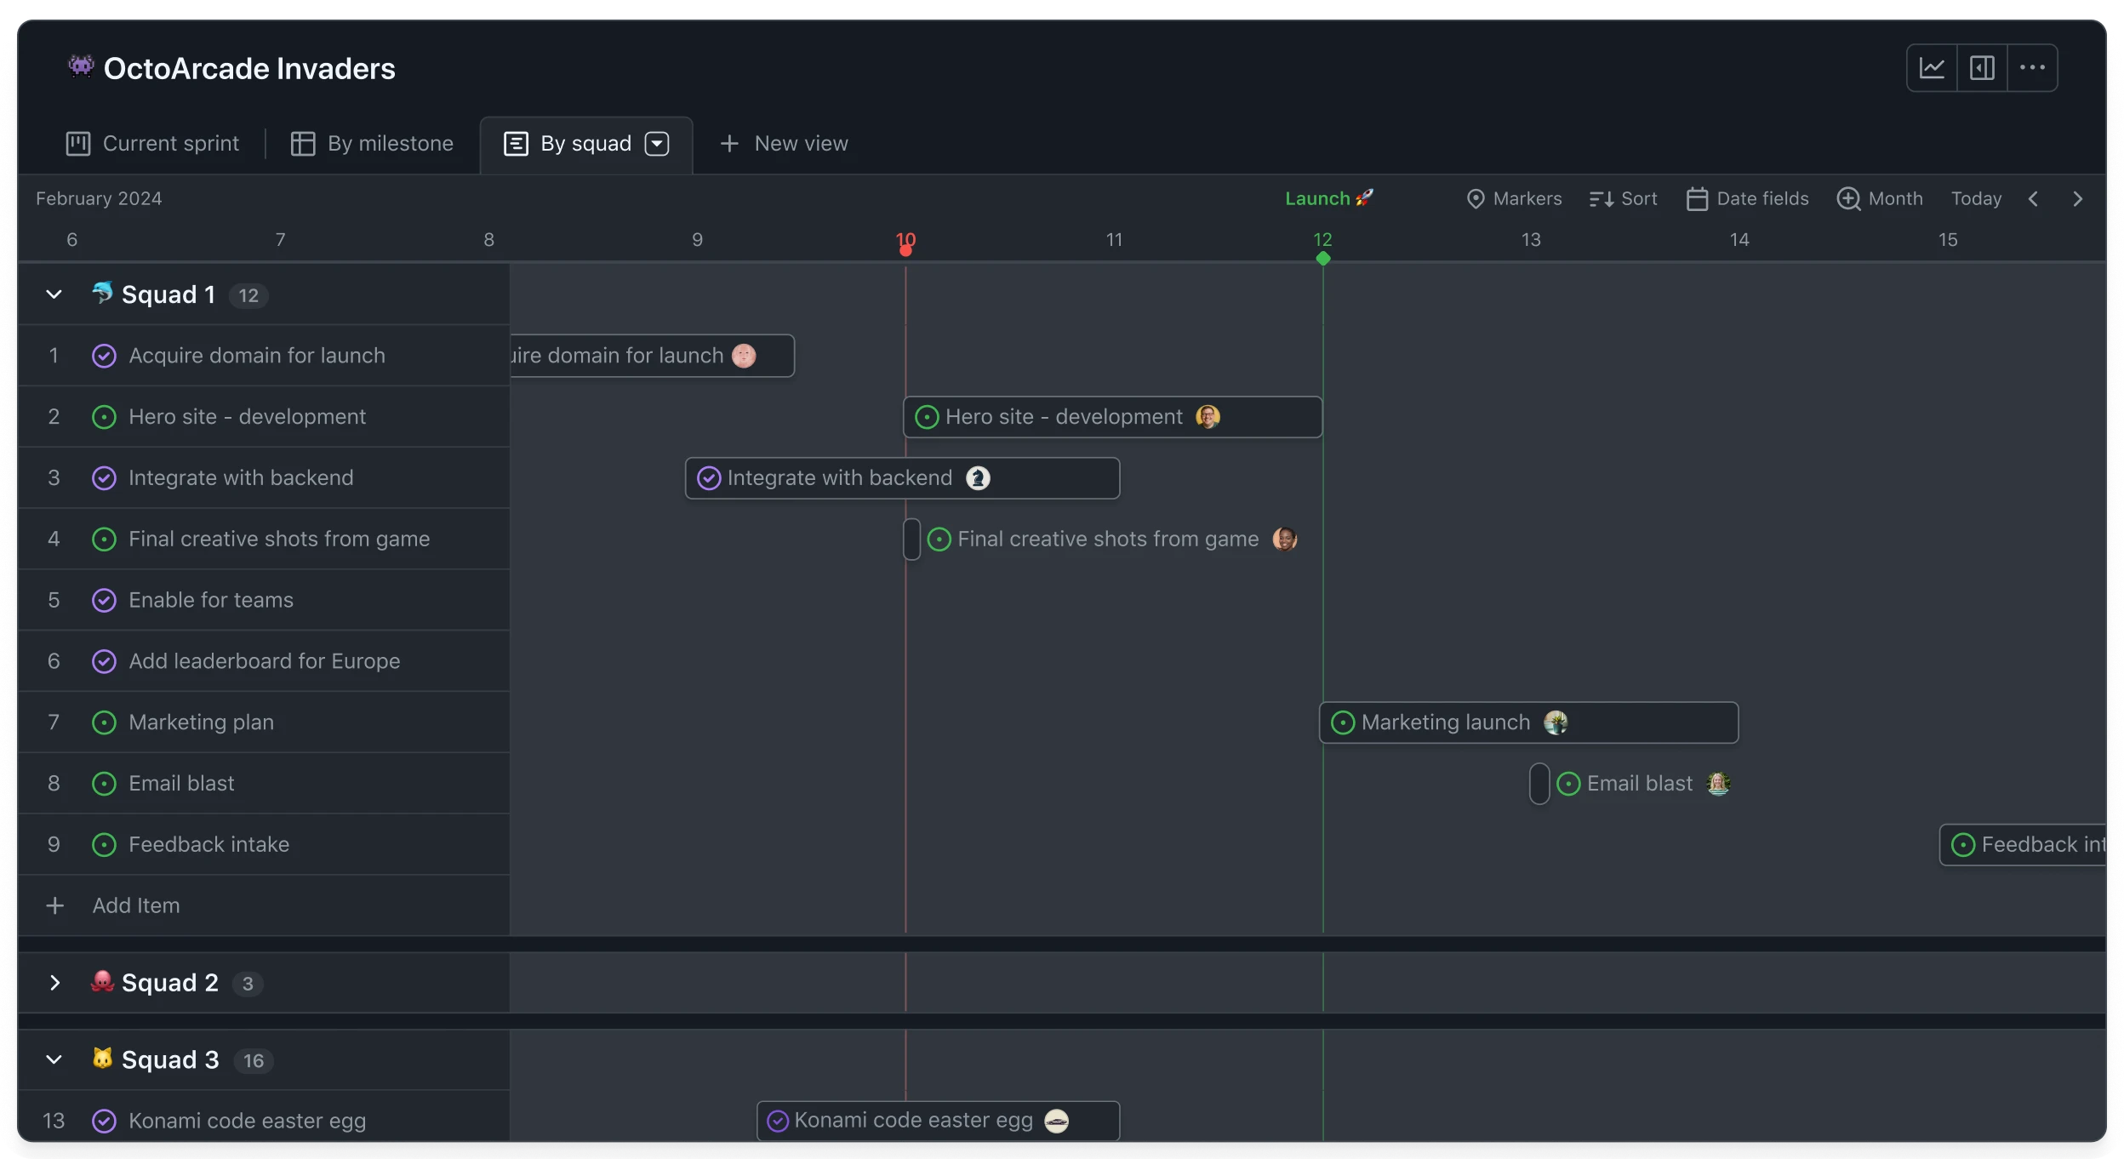
Management-Projekt-Analyse
Ermöglicht die Organisation durch Projekte
Projekte sind Repository übergreifend
Ermöglicht Projekte auf verschiedene Arten zu organisieren:
  Kanban
  Scrum
  Roadmap
  Team Capacity
https://github.com/features/issues

Slide 6
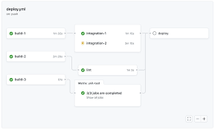
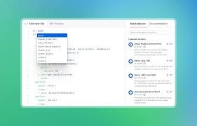
Bauen und Testen
Erlaubt CI/CD-Pipelines einfach über YAML-Dateien zu definieren → Wiederverwendung möglich
Testergebnisse werden in MR einfach dargestellt
Erlaubt bauen von Artefakten (Jar, exe, etc) oder Container-Images
Pipeline-Analyse möglich
https://github.com/features/actions

Slide 7
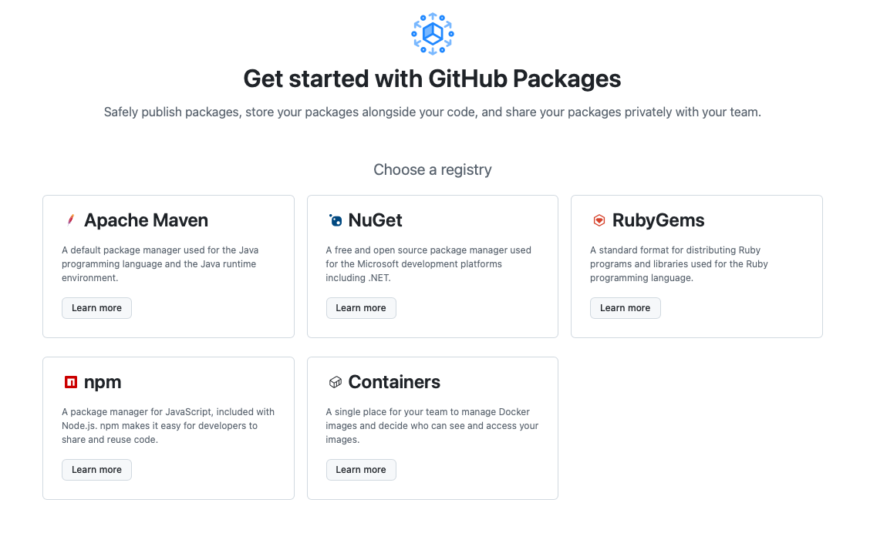
Artefakt/Container-Erstellung
Container-Registry ist integriert
Verschiedene Artefakt-Registries sind integriert
https://docs.github.com/en/packages/learn-github-packages/introduction-to-github-packages

Slide 8
Gitlab

Slide 9
Planen und Entwickeln
Management
Projekt-Analyse
Bauen und Testen
Im Kern eine Source-Code-Verwaltung
Kann in allen Phasen des Software-Entwicklungszyklus eingesetzt werden: von der Planung bis zur Überwachung in Produktion
Kann als Selbst-Hosted-Version genutzt werden
Feature-Umfang hängt von gewählter Version ab
Skaliert mit Projekten und Unternehmen
Anbindung an externe Systeme wie Cloud-Umgebungen (Digitalocean, AWS, Azure, etc) möglich.
Source-Code-Verwaltung
Konfigurieren und Überwachen
Artefakt-Erstellung
Releasen
Sicherheits-
prüfung

Slide 10
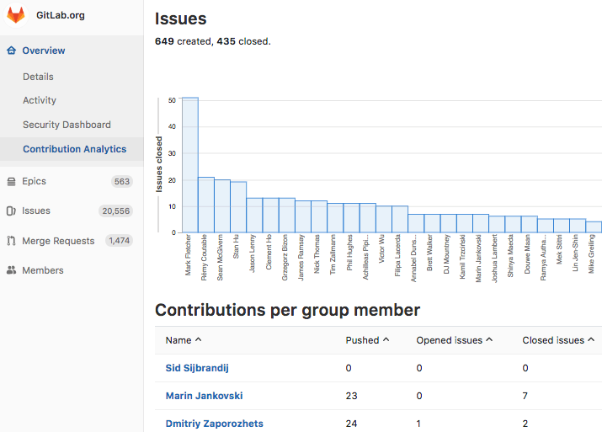
Management-Projekt-Analyse
Bietet Strukturierung von Projekten via Gruppen
Erlaubt Erstellung von Audit-Reports → Management
Erlaubt Erstellung von Code-Analytics → Lead-Developer
Audit-Events vorhanden → Administrator und Management
Erstellung von DevOps-Reports (Ultimate-Feature) möglich
https://about.gitlab.com/stages-devops-lifecycle/manage/

Slide 11
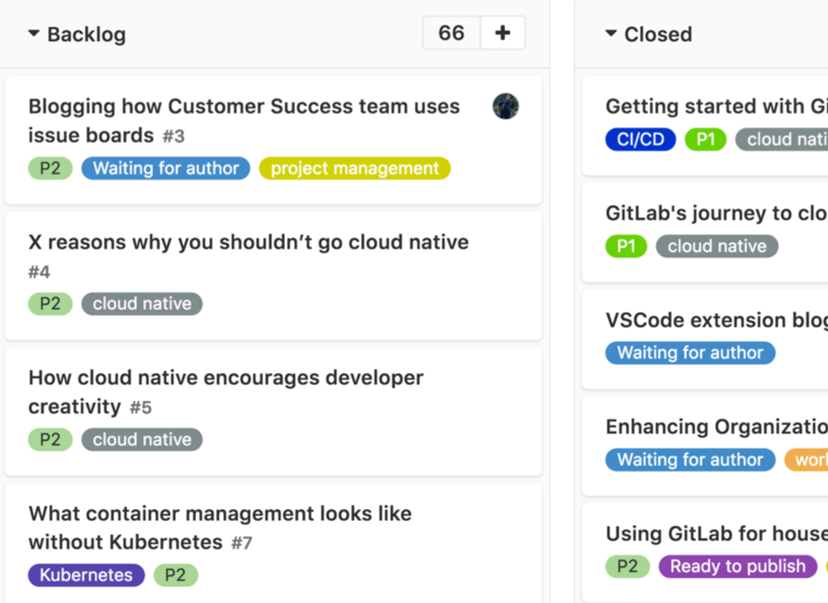
Planen und Entwickeln
Entwicklung kann via Epics und Roadmaps strukturiert werden
Issue wird für feingranulares Management der Entwicklerarbeit genutzt
Time-Tracking ist möglich zu integrieren
Boards können für Planung und Kontrolle genutzt werden
Einfach Einbindung eines Service-Desks ist möglich
Design-Management ist möglich
https://about.gitlab.com/stages-devops-lifecycle/plan/
https://about.gitlab.com/stages-devops-lifecycle/create/

Slide 12
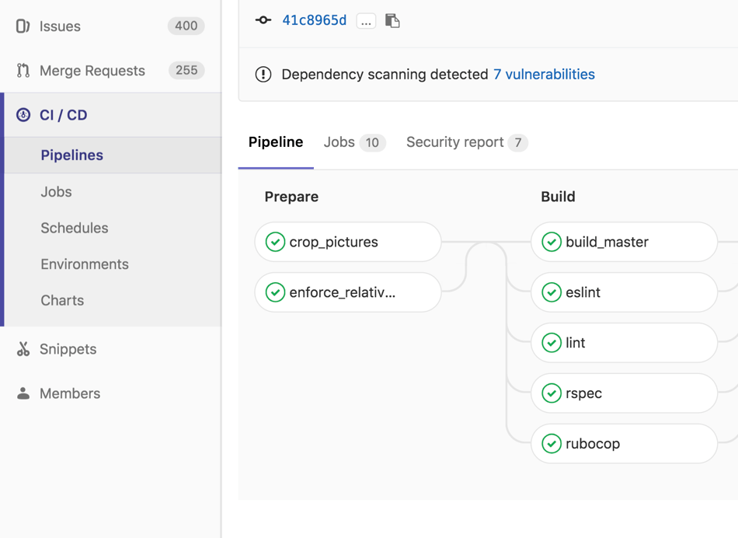
Bauen und Testen
Erlaubt CI/CD-Pipelines einfach über YAML-Dateien zu definieren → Wiederverwendung möglich
Testergebnisse werden in MR einfach dargestellt
Erlaubt bauen von Artefakten (Jar, exe, etc) oder Container-Images
Pipeline-Analyse möglich
https://about.gitlab.com/stages-devops-lifecycle/verify/

Slide 13
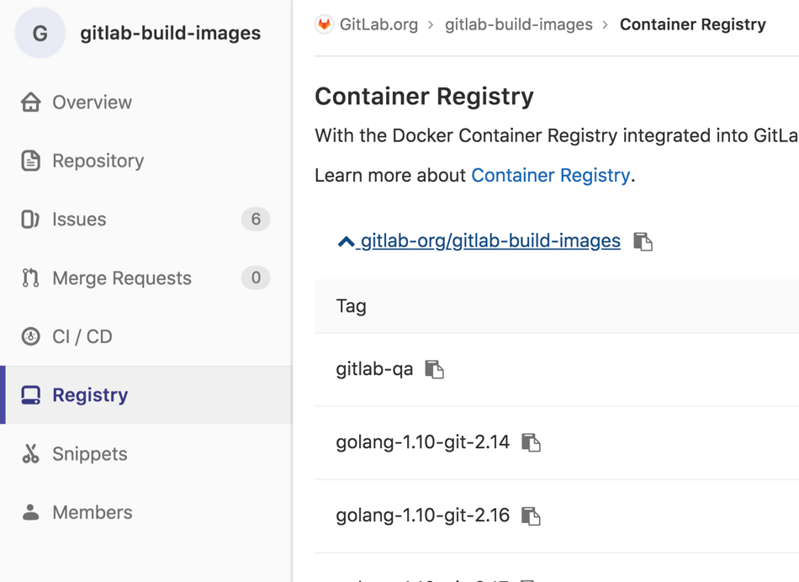
Artefakt/Container-Erstellung
Container-Registry ist integriert
Helm-Chart Registry „möglich“
Artefakt-Registries sind integriert
Anbindung von externen Container-Registry möglich
Anbindung externer Artefakt-Registries möglich
https://about.gitlab.com/stages-devops-lifecycle/package/

Slide 14
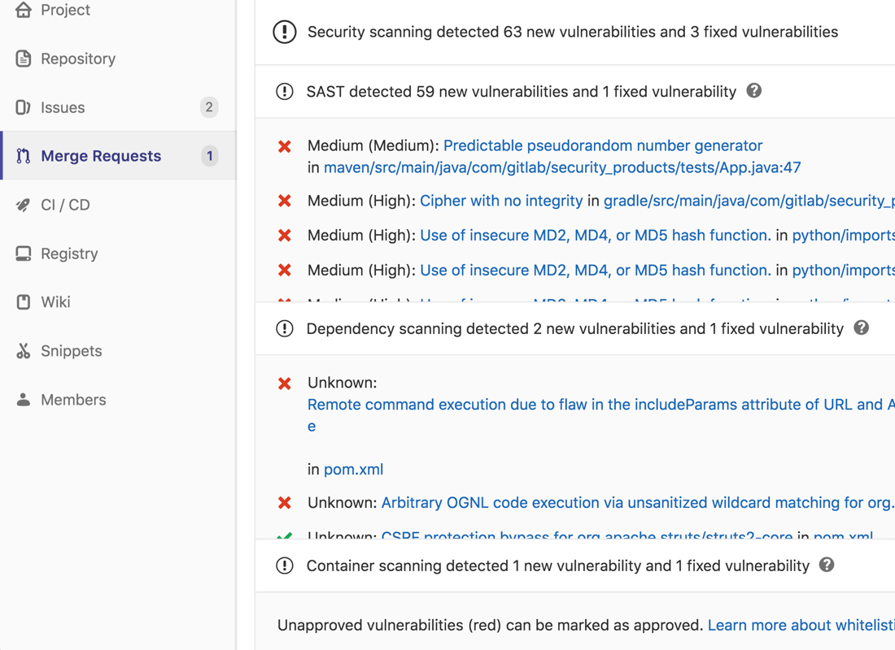
Sicherheitsprüfung
Static Application Security Testing unterstützt
Secret Detection unterstützt
Code Quality Scanning unterstützt
Weitere Feature sind nur in Ultimate verfügbar
https://about.gitlab.com/stages-devops-lifecycle/secure/

Slide 15
Release
Erlaubt bis in Produktion automatisch zu releasen
Gibt die Möglichkeit Review-Apps zu nutzen
Feature-Flag Management ist möglich
Release-Management ist möglich
https://about.gitlab.com/stages-devops-lifecycle/release/

Slide 16
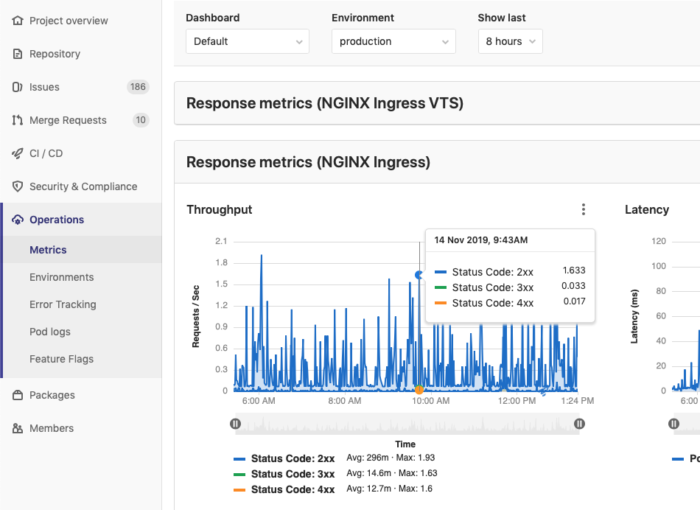
Konfigurieren und Überwachen
Konfiguration
  Secrets Management
  Kubernetes Managment
  Infrastructure as Code
Monitoring
  Metriken
  Logging
  Incident Management
  Tracing
https://about.gitlab.com/stages-devops-lifecycle/configure/
https://about.gitlab.com/stages-devops-lifecycle/monitor/

Slide 17
Übungen
Übung: Arbeiten an Issue (Team-Arbeit)
Erstellt ein GitHub oder GitLab Account
Kursleiter lädt Dich zu einem GitHub und/oder GitLab – Projekt ein
Erstelle ein Issue in dem Projekt
Erstelle einen Branch aus dem Issue heraus
Clone das Projekt auf Deinen Computer und checke den Issue – Branch aus
Führe Änderungen auf dem Issue-Branch durch und erstelle einen PR/MR in den main-Branch des Projektes
Übung: Fork-Ansatz (Open-Source-Weg)
Forke das Projekt in Deinen Account
Erstelle in Deinem geforkten Projekt ein Issue
Erstelle einen Issue-Branch
Clone das Projekt auf Deinen Computer und checke den Issue – Branch aus
Führe Änderungen in dem Issue-Branch durch und erstellen einen PR in den main-Branch des ursprünglichen Repositories

